Slide 1
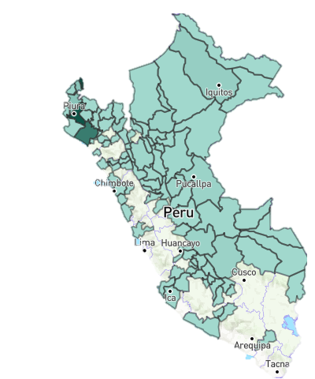

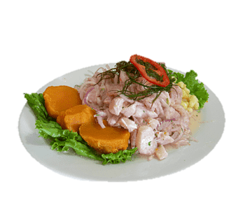
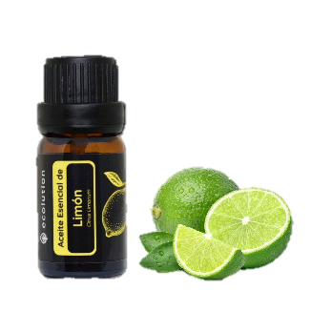
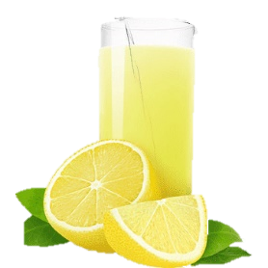
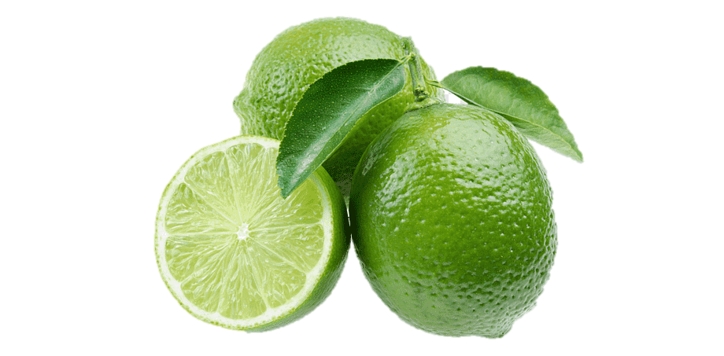
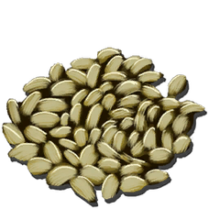
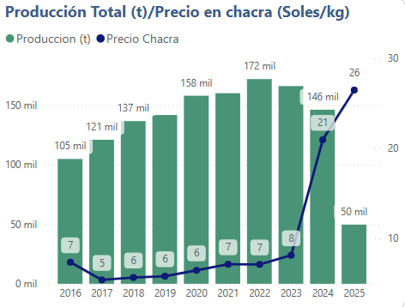







Limón (Citrus limon)
DESCRIPCIÓN
El limón es una fruta cítrica, de forma ovalada o redonda, con una piel amarilla brillante cuando está maduro. Es conocido por su sabor ácido y su jugo, que es ampliamente utilizado en gastronomía y bebidas. Además, su cáscara tiene propiedades aromáticas y se utiliza en aceites esenciales.
USOS
Jugo fresco, conservas, aderezos, postres, y bebidas.
También se usa en productos de limpieza y cosméticos
HÁBITAT
El limón es originario del sudeste asiático, pero se cultiva en diversas regiones del mundo con climas cálidos y secos. Prefiere suelos bien drenados, ricos en materia orgánica, y temperaturas entre 20°C y 30°C durante su crecimiento.
Fresco
Gastronomia
Cosméticos
SEMILLA
Es el óvulo fecundado y maduro. Está formada por un embrión bien desarrollado rodeado por una capa de tegumento, que protege el embrión. La semilla del limón contiene una reserva alimentaria en el interior, aunque el endospermo es pequeño o ausente, y la mayor parte de la reserva alimentaria se encuentra en los cotiledones. Esta semilla tiene una forma ovalada y suele ser de color blanco a amarillento..
ESTACIONALIDAD
PRODUCCIÓN EN EL PERÚ
ENE FEB MAR
ABR MAY JUN JUL AGO
SEP OCT NOV DIC
Alta disponibilidad Moderada disponibilidad
Baja disponibilidad
PRINCIPALES IMPORTADORES
BENEFICIOS PARA LA SALUD
EE UU Países Bajos Alemania Reino Unido Chile
Fuente excelente de vitamina C.
Promueve la digestión saludable y tiene efectos antioxidantes.
Ayuda a mejorar la salud de la piel y las defensas del cuerpo.
PRODUCCIÓN Y TECNOLOGÍA DE SEMILLAS

Slide 2
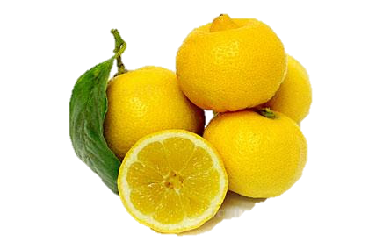
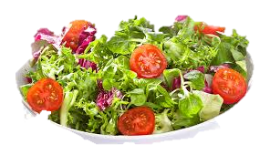


Lima (Citrus × aurantiifolia)
DESCRIPCIÓN
La lima es una fruta cítrica pequeña, redonda o ligeramente ovalada, de color verde o amarillo pálido. Tiene un sabor ácido menos intenso que el del limón. Es muy utilizada en la gastronomía, especialmente en cócteles y como aderezo.
USOS
Jugo fresco, cócteles, salsas, aderezos, postres.
También en la elaboración de aceites esenciales y productos cosméticos
HÁBITAT
La lima es originaria del sudeste asiático, pero se cultiva en diversas regiones del mundo con climas cálidos y húmedos. Prefiere suelos bien drenados, ricos en materia orgánica, y temperaturas entre 20°C y 30°C durante su crecimiento.
Fresco
Ensalada
Cosméticos
SEMILLA
Es el óvulo fecundado y maduro. Está formada por un embrión bien desarrollado rodeado por una capa de tegumento, que protege el embrión. La semilla del limón contiene una reserva alimentaria en el interior, aunque el endospermo es pequeño o ausente, y la mayor parte de la reserva alimentaria se encuentra en los cotiledones. Esta semilla tiene una forma ovalada y suele ser de color blanco a amarillento..
ESTACIONALIDAD
PRODUCCIÓN EN EL PERÚ
ENE FEB MAR
ABR MAY JUN JUL AGO
SEP OCT NOV DIC
Alta disponibilidad Moderada disponibilidad
Baja disponibilidad
PRINCIPALES IMPORTADORES
BENEFICIOS PARA LA SALUD
EE UU México Europa
Ayuda a la absorción de hierro en el cuerpo.
Propiedades antibacterianas y antioxidantes..
Alto contenido de vitamina C, favorece el sistema inmunológico
PRODUCCIÓN Y TECNOLOGÍA DE SEMILLAS

Slide 3
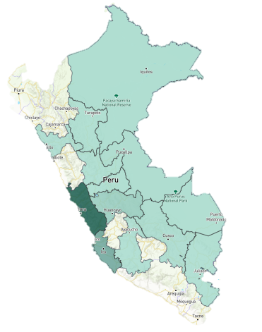
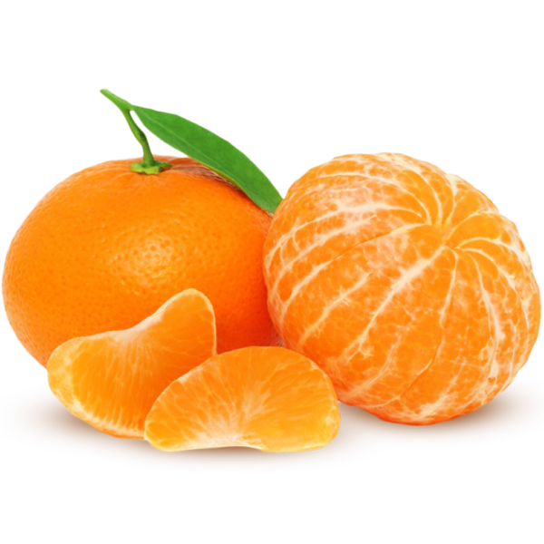
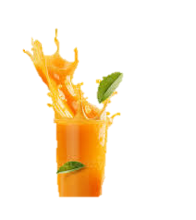


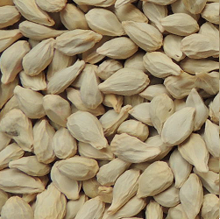
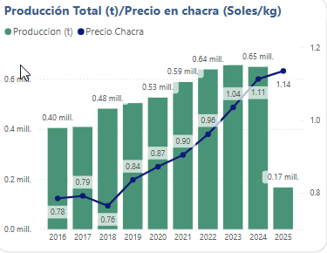


Mandarina (Citrus reticulata)
DESCRIPCIÓN
La mandarina es una fruta cítrica pequeña, fácil de pelar, de forma redonda u ovalada, con una cáscara de color naranja. Su sabor es dulce y ligeramente ácido, lo que la hace una fruta muy popular en la alimentación infantil y en la elaboración de jugos.
USOS
Jugo, postres, ensaladas, y como snack saludable.
También se utiliza en la elaboración de productos de confitería y mermeladas.
HÁBITAT
La lima es originaria del sudeste asiático, pero se cultiva en diversas regiones del mundo con climas cálidos y húmedos. Prefiere suelos bien drenados, ricos en materia orgánica, y temperaturas entre 20°C y 30°C durante su crecimiento.
Fresco
Ensalada frutas
Mermelada
SEMILLA
Es el óvulo fecundado y maduro. Está formada por un embrión bien desarrollado rodeado por una capa de tegumento, que protege el embrión. La semilla del limón contiene una reserva alimentaria en el interior, aunque el endospermo es pequeño o ausente, y la mayor parte de la reserva alimentaria se encuentra en los cotiledones. Esta semilla tiene una forma ovalada y suele ser de color blanco a amarillento..
ESTACIONALIDAD
PRODUCCIÓN EN EL PERÚ
ENE FEB MAR
ABR MAY JUN JUL AGO
SEP OCT NOV DIC
Alta disponibilidad Moderada disponibilidad
Baja disponibilidad
PRINCIPALES IMPORTADORES
BENEFICIOS PARA LA SALUD
EE UU Rusia Japón
Fuente excelente de vitamina C.
Ayuda a mejorar la salud de la piel y las defensas del cuerpo.
Alto contenido de vitamina C, favorece el sistema inmunológico
PRODUCCIÓN Y TECNOLOGÍA DE SEMILLAS

Slide 4
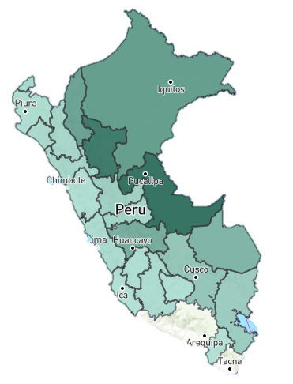
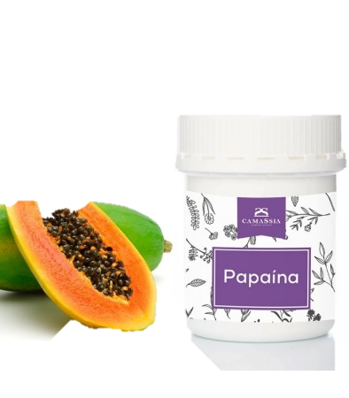
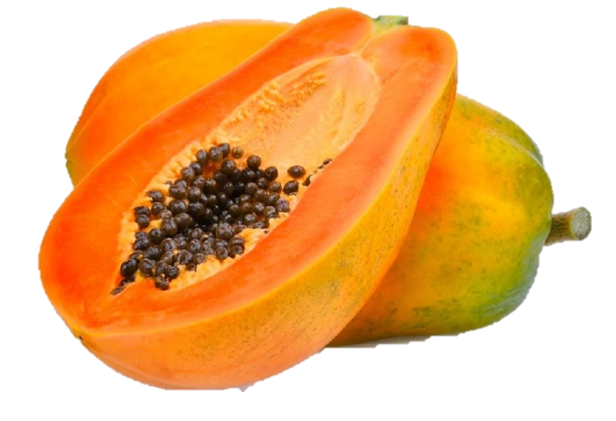
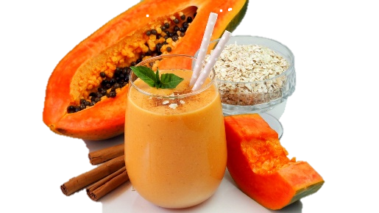
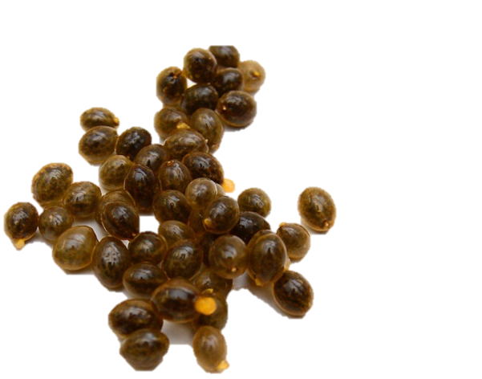
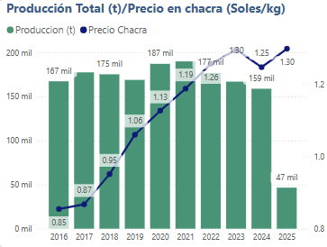
Papaya (Carica papaya)
DESCRIPCIÓN
La papaya es una fruta tropical de gran tamaño, con una piel verde que se vuelve amarilla a medida que madura. Su pulpa es de un color naranja brillante y contiene muchas semillas negras. Es conocida por su sabor dulce y su textura suave.
USOS
Jugo, ensaladas, postres, y como ingrediente en platos salados.
Se utiliza en cosmética debido a sus propiedades exfoliantes
HÁBITAT
La papaya es originaria de las regiones tropicales de América Central, pero se cultiva en muchas partes del mundo con climas cálidos. Prefiere suelos bien drenados, ricos en materia orgánica, y temperaturas entre 24°C y 30°C durante su crecimiento..
Fresco
Ensalada frutas
Cosméticos
SEMILLA
Es el óvulo fecundado y maduro. Está formada por un embrión bien desarrollado, rodeado por una capa de tegumento que lo protege. La semilla de papaya contiene una reserva alimentaria, principalmente en los cotiledones, y el endospermo es pequeño o ausente. Su forma es redonda o ligeramente ovalada y su color varía de negro a marrón oscuro.
ESTACIONALIDAD
PRODUCCIÓN EN EL PERÚ
ENE FEB MAR
ABR MAY JUN JUL AGO
SEP OCT NOV DIC
Alta disponibilidad
PRINCIPALES IMPORTADORES
BENEFICIOS PARA LA SALUD
EE UU Chile Japón
Rica en vitamina C y A.
Tiene propiedades antiinflamatorias y antioxidantes.
Propiedades digestivas gracias a la papaína, una enzima que favorece la digestión.
PRODUCCIÓN Y TECNOLOGÍA DE SEMILLAS

